Slide 1
ESTADÍSTICA CÁTEDRA I
UNIDAD 5
Primera Parte

Slide 2
Permite determinar el nivel de significación en
genera el
concepto de
Variabilidad
Unidad 1
no directamente observable
tiene sentido por que existe
Unidad 2
Unidad 4
Constructo
operacionali-
lizado en una
Unidad 3
Unidad 5
puede ser directamente
modelizada
con
Permite asignar confianza en
Variable
puede ser
tiene
Distribución de frecuencias
Distribuciones de Probabilidades
Variable observable
Susceptible de
permite el
estudio de
representada
por
resumida en
Permite controlar el error en el proceso
Conjunta
ESTADÍSTICA
Estimación por
Intervalos de Confianza
Relación entre variables
Medición
Gráficos
aludida
como
métodos de
de la que se
obtienen
en diversas
organiza, resume, analiza
Medidas Posición,
Tendencia Central, Variabilidad y otras.
Escalas
DESCRIPTIVA
organizados
en una
utiliza
pueden ser
INFERENCIAL
Datos
de una
métodos de
estandarizados
según
Puntajes
de
Matriz
Seleccionada
por
es parte de
Muestra
Población
proporciona
de
caracterizan
a la
Grupo
Normativo
Individuos
Toma de decisiones: Pruebas de Hipótesis
Propor-
ciona
Métodos de
muestreo
generan
permiten inferir sobre
Estadísticos
Valores
Parámetros
Baremos

Slide 3
Prueba de Hipótesis: La Lógica Cap. 11
Hipótesis Estadística
Hipótesis Nula y Alternativa
Errores de Tipo I y de Tipo II
Nivel de Significación y Potencia del Test
Tamaño del Efecto
Valor p

Slide 4
Hipótesis Estadística
Es una afirmación referida a cualquier característica de la distribución de probabilidades de una variable aleatoria o de varias variables aleatorias observadas conjuntamente.
Notes:
En los ejemplos 2,3 y 5 las afirmaciones recaen sobre parámetros de la distribución: son hipótesis paramétricas. En los ejemplos 1 y 4 las hipótesis son no paramétricas.

Slide 5
Hipótesis Estadística Ejemplos
La variable X se distribuye normalmente.
La probabilidad de éxito de cierta variable Bernoulli es p = 0,4.
La esperanza de cierta variable normal es μ < 50.
Dos variables X e Y son independientes.
La correlación lineal entre X e Y es ρ > 0,3.
En los ejemplos 2,3 y 5 las afirmaciones recaen sobre parámetros de la distribución: son hipótesis paramétricas.
En los ejemplos 1 y 4 las hipótesis son no paramétricas.
Notes:
En los ejemplos 2,3 y 5 las afirmaciones recaen sobre parámetros de la distribución: son hipótesis paramétricas. En los ejemplos 1 y 4 las hipótesis son no paramétricas.

Slide 6
Hipótesis Estadística
Como las variables aleatorias y sus distribuciones de probabilidades modelizan a variables empíricas que describen problemas reales referidos a poblaciones, también puede afirmarse que :
Una Hipótesis Estadística es una afirmación referida a cualquier característica de la población de valores de una variable o de varias variables observadas conjuntamente.

Slide 7
Hipótesis Estadística Ejemplos
Así, los ejemplos anteriores podrían reformularse desde su aplicación:
Los puntajes en un test de habilidades numéricas se distribuyen normalmente en los ingresantes a la carrera de matemática de la Universidad TWZ.
El 55% de los habitantes de WWW aprueba la gestión de su gobernador (p = 0,55).
El rendimiento medio en Información General de los ingresantes a la Universidad YYY es inferior a los 50 puntos (μ < 50).
El tipo de profesión que desempeñan los individuos de la ciudad ZZZ es independiente de sus hábitos de orden.
La correlación lineal entre los puntajes de un test de Razonamiento Verbal y uno de Razonamiento Lógico es superior a 0,3 (ρ > 0,3).

Slide 8
Prueba de Hipótesis
Es un procedimiento basado sobre información muestral que proporciona un criterio racional para tomar decisiones bajo incertidumbre.
Consiste en confrontar dos hipótesis que se oponen y, a partir de lo observado en una muestra, tomar partido por una de ellas. La decisión no es certera; está sujeta a la posibilidad de error, pero el método permite conocer la probabilidad de cometer distintos tipos de errores.
Las hipótesis que se confrontan (o contrastan) se llaman Nula y Alternativa. Respectivamente se las denota con H₀ y H₁.
En la bibliografía estadística también se alude a este método con los nombres de Contraste de Hipótesis o Test de Hipótesis.

Slide 9
Hipótesis Nula y Alternativa
De las dos hipótesis que se contrastan, nula y alternativa, una y sólo una es verdadera.
La hipótesis nula obedece su nombre a que típicamente postula la “nulidad” del efecto de un tratamiento sobre la variable de interés. Por ejemplo, si se pusiera a prueba un nuevo tipo de tratamiento para cierta patología, la hipótesis nula (H₀) afirmaría que “el tratamiento no tiene efecto”, “no produce cambios con respecto a los tratamientos anteriores” versus la hipótesis alternativa (H₁) que afirmaría que el tratamiento es eficaz para lograr mejoras en la salud. En ese tipo de situaciones (que son las típicas pero no las únicas) la hipótesis del investigador está reflejada en la alternativa.

Slide 10
Hipótesis Nula y Alternativa
Al finalizar una prueba de hipótesis se tomará una de dos decisiones posibles: Rechazar H₀, lo que implica la aceptación de su hipótesis contraria H₁, o bien mantener H₀ por no encontrarse suficiente evidencia muestral a favor de H₁.
El rol de estas hipótesis en el procedimiento no es simétrico. Como se verá, el método es “conservador” de H₀; la mantiene mientras no se encuentre suficiente evidencia muestral en su contra.
En el ejemplo anterior, si se desea proponer una nueva terapia para cierta patología, se deberá dar suficiente evidencia a favor de la misma para que se decida reemplazar la anterior. En principio la prudencia indica “no innovar” a menos que haya pruebas suficientes.

Slide 11
Prueba de Hipótesis. La Lógica
Antes de afrontar la lógica de la prueba de hipótesis, recordemos que cada hipótesis, nula y alternativa, afirman algo sobre la población. Si suponemos provisoriamente verdadera a una de ellas; por ejemplo, H₀, tendremos (provisoriamente) información sobre la población de donde proviene la muestra que vamos a examinar para tomar la decisión. A partir de ese conocimiento (provisorio) sabremos qué resultados muestrales son más o menos probables utilizando la distribución de probabilidades de los estadísticos involucrados en el análisis.

Slide 12
Prueba de Hipótesis. La Lógica
Suponiendo verdadera la hipótesis nula se sabe que ciertos resultados muestrales en favor de la alternativa tienen baja probabilidad (α) de ocurrir.
Si al tomar una muestra aleatoria de la población se observare uno de tales resultados entonces hay dos posibilidades:
Algo poco probable ocurrió.
La hipótesis nula es falsa.
Hay que tomar una decisión. ¿Qué parece más razonable, pensar que lo que se observó fue debido a que, por azar, ocurrió algo improbable o que la hipótesis nula es falsa?

Slide 13
Prueba de Hipótesis. La Lógica
Generalmente no basamos nuestras decisiones sobre hechos poco probables sino simplemente no contamos con ellos. Entonces la decisión será concluir que la H₀ es falsa. Por tanto,
la hipótesis nula se rechazará toda vez que se observen resultados muestrales improbables si ella fuera verdadera.
Esta decisión no es certera pero ¿cuándo se cometería el error de rechazarla indebidamente? Cuando elegimos 2) en vez de 1). Pero entonces erraríamos en la decisión cuando “algo poco probable ocurrió”; luego, tomamos esta decisión sabiendo que es “poco probable” equivocarnos.

Slide 14
Posición θ₀
Nemo
Si el pescador estuviera en la posición θ₀, sería poco probable que pescara a Nemo. Si lo hiciera, deduciríamos que en realidad no está en θ₀ sino corrido hacia la derecha de la imagen.
Los peces representan las muestras y la pesca, la elección aleatoria de alguna de ellas. Los peces fuera del área del pescador (englobada en celeste-azul) son las muestras “poco probables” de salir seleccionadas bajo la hipótesis de que el pescador esté en la posición θ₀.
Analogía

Slide 15
Ejemplo. Hipótesis sobre una Media
Supongamos que la variable X = Puntaje en el test de palabras y colores Stroop es una variable tipificada en la población argentina según la escala T; es decir con μ = 50 y σ = 10. Se quiere probar que en la ciudad de Córdoba la media es superior a 50 (suponiendo que la desviación estándar es la misma, σ = 10). Entonces se desean contrastar las hipótesis:
H₀: μ = 50
H₁: μ > 50
Para tomar una decisión entre ambas, se seleccionará una muestra de 64 personas de la ciudad de Córdoba, se calculará su media y, según lo que se observe, se mantendrá H₀ o se rechazará para aceptar la alternativa.
μ es un valor desconocido sobre el que sólo hay hipótesis; dos hipótesis que se confrontan. Sobre ese parámetro queremos hacer inferencias. Para ello extraeremos una muestra al azar de la población y miraremos el valor de la media en la muestra: $\overline{X}$, ya que ella es el estimador de μ.
Aún cuando fuera verdad que μ = 50, cabe esperar que $\overline{X}$ no sea exactamente 50, ya que la muestra no es lo mismo que la población, alguna diferencia entre $\overline{X}$ y μ puede ocurrir por azar. Pero si el valor de $\overline{X}$ fuera “mucho mayor” que 50, sospecharíamos que μ no es 50 sino mayor.

Slide 16
Ejemplo. Hipótesis sobre una Media
¿Qué sería “mucho mayor que 50”? Respuesta: Valores de $\overline{X}$ “improbablemente” mayores que 50 (porque estima a μ que bajo H₀ es 50).
¿A qué llamamos “improbable”? El investigador fija ese valor de baja probabilidad. Luego discutiremos eso; por el momento, para fijar ideas pensemos en 0,05.
¿Cómo podemos saber qué valores de $\overline{X}$ mayores a 50 tienen probabilidad 0,05 de ocurrir si fuera cierto que μ = 50?
Justamente para eso necesitamos conocer la distribución de probabilidades de la media muestral como estadístico. Para ello hemos visto en la unidad anterior que, por el Teorema Central del Límite, podemos conocer que $\overline{X}$ tiene distribución aproximadamente normal en torno a su media. Recordemos: $\overline{X}≈N(μ,\frac{σ}{\sqrt{n}}$)
En este ejemplo μ, bajo H₀ es 50, el tamaño de muestra 64 y se informa que σ = 10, luego
$\overline{X}≈N(50,\frac{10}{\sqrt{64}}$) bajo H₀

Slide 17
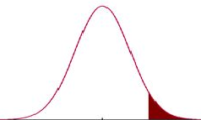
Ejemplo. Hipótesis sobre una Media
Gráficamente:
$$\overline{X}≈N(50;1,25)$$
0,05
50
c
$$\overline{X}$$
A partir de ello, utilizando Probability o alguna otra aplicación obtenemos el valor crítico “c”: c ≈ 52.
Entonces podemos interpretar que: Si los habitantes de la ciudad de Córdoba puntuaran en el test de Stroop con una media de 50 y se sacaran muestras aleatorias de 64 cordobeses, sólo 5 de cada 100 muestras podrían dar una media superior a 52.

Slide 18
Ejemplo. Hipótesis sobre una Media
Es decir, es improbable que al sacar una muestra de 64 personas su media sea mayor a 52 si esa muestra proviene de una población donde la media es 50.
Por tanto, si al extraer una muestra se observara una media mayor a 52, o habría que pensar que se está en presencia de una de las 5 muestras entre 100 que podría darnos un resultado así, o habría que pensar que si dio eso es porque la media de las personas de la ciudad de Córdoba es superior a 50.
Entre pensar que ocurrió algo que sólo podía ocurrir 5 de cada 100 veces o pensar que se partió de una hipótesis falsa, se opta por lo segundo y se rechaza H₀.
En cambio, si en la muestra se observara un valor inferior a 52, aunque no sea 50; por ejemplo 51, esa diferencia de un punto por encima de la media hipotética (50) se atribuiría al error muestral, a lo que cabe esperar del muestreo por azar, y se dice que “no es significativa”, no conduce al rechazo de H₀.

Slide 19
Existen dos posibilidades para H₀: ser verdadera o falsa. Y existen dos decisiones posibles al concluir la prueba de hipótesis: rechazar H₀ o mantenerla. De la combinación de esas posibilidades surgen cuatro consecuencias posibles que se muestran en el cuadro.
 | H₀ Verdera | H₀ Falsa
Se rechaza H₀ | ERROR DE TIPO I | DECISIÓN CORRECTA
Se mantiene H₀ | DECISIÓN CORRECTA | ERROR DE TIPO II
Según se vio en la lógica de la prueba, ésta se lleva a cabo controlando, manteniendo pequeña la probabilidad de cometer error de tipo I, ya que para que éste suceda, el azar tiene que producir algo de baja probabilidad siendo cierta H₀, en cuyo caso se rechazaría.
Errores de Tipo I y II

Slide 20
Es la probabilidad de cometer Error de Tipo I.
Se designa con la letra α.
Nivel de significación α = P(rechazar H₀ siendo H₀ verdadera)
Advertencia Para hablar con propiedad, no decir que α es “el error de tipo I” sino “la probabilidad de cometer error de tipo I”.
El nivel de significación lo fija el investigador según cuánto esté dispuesto a arriesgarse en cuanto al Error de Tipo I; cuanto más pequeño lo ponga, más se pondrá a cubierto de cometer este error. Por eso será más “conservador de H₀” y se necesitará más “evidencia muestral” para rechazarla. El valor más habitual para α es 0,05; también se utilizan 0,10 ó 0,01.
Nivel de Significación

Slide 21
Es la probabilidad de rechazar H₀ cuando ésta es falsa.
 | H₀ Verdera | H₀ Falsa
Se rechaza H₀ | ERROR DE TIPO I | DECISIÓN CORRECTA
Se mantiene H₀ | DECISIÓN CORRECTA | ERROR DE TIPO II
β
Es la probabilidad de detectar la falsedad de la H₀. Por tanto, tiene que ver con la sensibilidad de la prueba de hipótesis para detectar cuando ésta es falsa.
Se designa con 1 – β porque con β se denota la probabilidad de error de tipo II, es decir, la de mantener H₀ cuando es falsa.
Potencia 1 – β = P(rechazar H₀ siendo H₀ falsa).
Potencia
de la Prueba

Slide 22
Cuanto menor es α, mayor es β y, por tanto, menor es la potencia, porque se está pidiendo más evidencia para rechazar H₀. En otras palabras, cuanto menor es el nivel de significación, más conservadora es la prueba de hipótesis de la hipótesis nula.
A diferencia de α, la potencia no es un valor fijo sino que depende de cada situación; es una función del verdadero valor del parámetro bajo la hipótesis alternativa.
En el ejemplo del test de Stroop, la potencia para detectar que μ no es 50 si su verdadero valor fuera 53, sería más alta que si su verdadero valor fuera 51. Cuanto más cercano esté el valor del parámetro a lo que formula la hipótesis nula, más difícil será detectarlo con una muestra o más grande debería ser la muestra para aumentar su sensibilidad. Por eso el tamaño de muestra puede decidirse fijando suficientemente alta la potencia para los casos de interés. Ese cálculo está fuera de los objetivos de este curso pero es útil saber que la potencia de la prueba de hipótesis se puede manipular con el tamaño de muestra.
Potencia
de la Prueba

Slide 23
El valor de α se fija, entonces pequeño, pero no tan pequeño que disminuya mucho la potencia del test. Qué valor de α elegir, por ejemplo entre 0,10; 0,05 o 0,01, dependerá de cuánto se quiera arriesgar el investigador en uno u otro sentido, dependerá de cuáles sean las consecuencias teóricas o prácticas que pudieran seguirse de cada tipo de error. La elección de α es una solución de compromiso entre mantener baja la probabilidad de error de tipo I y alta la potencia.
Resumiendo, la potencia
disminuye cuanto menor es α.
aumenta cuanto mayor es el tamaño de muestra.
aumenta cuanto más discrepa el verdadero valor del parámetro de lo que postula H₀.
Potencia
de la Prueba

Slide 24
 | H₀ Verdera | H₀ Falsa
Se rechaza H₀ | ERROR DE TIPO I | DECISIÓN CORRECTA
Se mantiene H₀ | DECISIÓN CORRECTA | ERROR DE TIPO II
α
1−β
1−α
β
Nivel de significación α = P(rechazar H₀ siendo H₀ verdadera)
β = P(mantener H₀ siendo H₀ falsa)
1-α = P(mantener H₀ siendo H₀ verdadera)
Potencia 1-β = P(rechazar H₀ siendo H₀ falsa)
Síntesis: Posibles Consecuencias y sus Probabilidades

Slide 25
El tiempo (en centésimas de segundo) de reacción a un estímulo de los automovilistas de CABA se distribuye con una media de 60 y una desviación estándar de 12. Se cree que cierto programa de entrenamiento puede mejorar dicho tiempo de reacción. El programa se pone a prueba en una muestra piloto de 36 automovilistas, al cabo del cual se registra una media de 56 centésimas de segundo. ¿Puede concluirse con un nivel de significación del 5% que el programa es eficaz?
Ejemplo

Slide 26
Antes de resolver el problema preguntémonos por qué no podemos decidir directamente, a partir de lo observado, que el programa es eficaz.
El programa se realizó para bajar los tiempos de reacción y eso se logró, en promedio, con los 36 automovilistas a los que se aplicó.
La respuesta es que esas 4 centésimas de segundo por debajo de la media histórica (60) no es de todos los automovilistas sino de una muestra; entonces se necesita un criterio para decidir si dicha diferencia fue circunstancial propia de esa muestra en particular o si esa diferencia indica que, a nivel poblacional, la media sería inferior a 60. Y el criterio lo da la probabilidad. Por eso hay que desarrollar el método que explicamos y que ejemplificaremos a continuación.
Si esa diferencia de 4 centésimas de segundo se atribuye al azar, se dice que “no es estadísticamente significativa”.
Por el contrario, si es demasiado amplia como para ser atribuida al azar, si es improbable, conducirá al rechazo de H₀ y se dirá que es “estadísticamente significativa”.
Ejemplo

Slide 27
RESOLUCIÓN
Se sugiere seguir los siguientes pasos:
1) Mencionar la/s variable/s de interés en la población respecto de la cual se desea hacer inferencia estadística y explicitar los supuestos mínimos necesarios (si los hubiere) para llevar a cabo la prueba.
X = Tiempo de reacción (en centésimas de segundo) que obtendrían los automovilistas de CABA, si se entrenaran con el programa. (Nótese que se trata de una población hipotética).
2) Plantear las hipótesis por contrastar
H₀: μ = 60 El efecto del programa es nulo.
H₁: μ < 60 El programa tiene el efecto esperado, es eficaz.
3) Elegir un nivel de significación
α = 0,05
Procedimiento

Slide 28
4) Indicar el estadístico de prueba adecuado y explicitar su distribución bajo la hipótesis nula.
por el Teorema Central del Límite ya que la muestra es suficientemente grande.
$$\overline{X}≈N\left(60,\frac{12}{\sqrt{36}}\right)=N(60;2)$$
Bajo H₀ pues al no haber efecto del entrenamiento los parámetros μ y σ son los mismos.
5) Determinar la zona de rechazo de H₀ y establecer la regla de decisión
Como la hipótesis alternativa postula que μ < 60, se rechazaría H₀ si la media muestral tomara valores suficientemente inferiores a 60. Por tanto, la Zona de rechazo, para un nivel de significación de 0,05 está dada por todos los valores menores que el percentil 5 de la distribución normal con media 60 y desviación estándar 2. El valor crítico lo obtenemos utilizando la aplicación:
Procedimiento

Slide 29
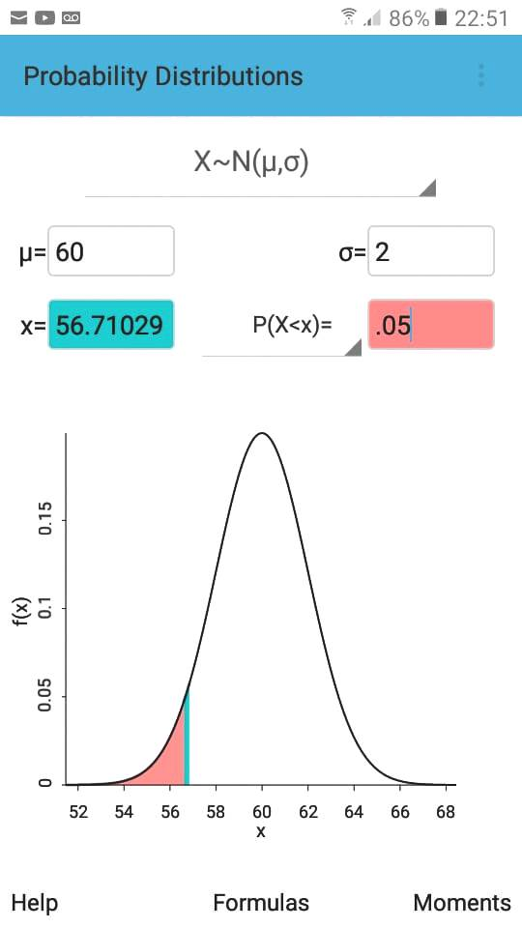
El valor crítico es 56,71. Por tanto,
Regla de decisión: Se rechazará H₀ si y sólo si el valor observado de la media muestral es inferior a 56,71.
Procedimiento

Slide 30
6) Calcular el valor observado del estadístico de prueba
En este caso el valor observado de la media es un dato directo del enunciado del problema; en la realidad cuando se trabaja con una base de datos hay que calcular la media, usualmente lo hace el mismo programa.
$\overline{x}=56$
Observemos que en este punto hemos utilizado una letra minúscula para aludir a la media muestral por tratarse de un valor observado a partir de una muestra en particular; mientras que en el punto 4 utilizamos la mayúscula para aludir a la media como una variable aleatoria cuyos valores dependen de la muestra que salga sorteada (es decir, un estadístico). Por eso, tratemos de diferenciar el concepto de variable (conjunto de valores posibles) del de valor particular que toma esa variable una vez que se tomaron los datos (valor observado). Una notación alternativa de la media observada es ${\overline{x}}_{obs}$.
Procedimiento

Slide 31
7) Tomar la decisión
Como 56 < 56,71 se rechaza H₀ al 5%.
8) Dar una conclusión en términos del problema planteado
Se concluye que el programa es eficaz en el sentido de que los tiempos de reacción de los automovilistas entrenados, en promedio, serían inferiores al histórico.
Procedimiento

Slide 32
Formulación de las hipótesis
Las hipótesis se formulan “antes” de mirar los datos.
Aunque en el enunciado de un ejercicio se tiene toda la información de entrada, en la realidad el investigador primero se plantea las hipótesis y luego va a tomar la muestra; luego “no fuerza” la formulación de las hipótesis a partir de los datos sino que las tiene planteadas previamente.
H₀ siempre se puede expresar como una igualdad. (Ver diapositiva 40).
H₁ puede ser unilateral a izquierda (como en el ejemplo: μ < μ₀), unilateral a derecha (μ > μ₀) o bilateral (μ ≠ μ₀). Por tanto las únicas tres posibilidades son:
H₀: μ = μ₀ H₀: μ = μ₀ H₀: μ = μ₀
H₁: μ < μ₀ H₁: μ > μ₀ H₁: μ ≠ μ₀
Contraste unilateral Contraste unilateral Contraste bilateral
a izquierda a derecha
μ₀ designa el valor de μ bajo H₀. En nuestro ejemplo era 60.
Observaciones

Slide 33
Cuidado en la interpretación de la expresión
“diferencia significativa”.
La expresión “diferencia significativa” se aplica al estadístico en relación al parámetro o entre los estadísticos.
En nuestro ejemplo “significativa” era la diferencia entre el valor observado para la media en una muestra: 56 (el valor del estadístico) y el valor de la media postulado en H₀: 60. Esa diferencia de 4 centésimos resultaba “estadísticamente significativa” porque conducía al rechazo de H₀ y, por tanto, a admitir que el programa tendría efecto en la dirección esperada; esto es, disminuyendo la media poblacional.
Sin embargo, de eso no se infiere que dicho efecto sea “importante o de gran interés”. No quiere decir que se hayan encontrado evidencias de que la media poblacional fuera “mucho menor que la histórica” de 60.
Observaciones

Slide 34
La significación estadística sólo dice que la media poblacional con el entrenamiento se volvería inferior a 60 pero no dice que se volvería “muy” inferior.
Una pequeña diferencia podría ser detectada con una muestra grande. De hecho, cuando se trabaja con muestra grandes casi todas las diferencias se vuelven “estadísticamente significativas” y eso no implica que sean relevantes en términos prácticos o teóricos.
Entonces, una vez que se halla que una diferencia es “estadísticamente significativa” y, por tanto se admite que “hay efecto”, para concluir que ese efecto es importante se requiere dar una medida del “tamaño del efecto”.
Estas consideraciones sobre el verdadero significado de esta expresión tan usada en artículos científicos es muy importante para interpretar debidamente los resultados y conclusiones de los mismos.
Observaciones

Slide 35
Resumiendo:
Se llama “diferencia estadísticamente significativa” a la proporcionada por el estadístico de prueba cuando conduce al rechazo de H₀.
Para que una diferencia estadísticamente significativa pueda interpretarse como relevante en términos del problema planteado, debe acompañarse por una medida del “tamaño del efecto”.
Diferencia Estadísticamente
Significativa

Slide 36
Las normas de la American Psychological Association (1994) recomiendan acompañar los test de significación estadística con medidas del tamaño del efecto.
Para ello diversos autores, entre los que se encuentran Cohen (1988) y Hedges y Olkin (1985), desarrollaron medidas para cada tipo de hipótesis.
Una presentación amplia y didáctica de este tema se halla en el apunte de Pedro Morales Vallejo con acceso a través del vínculo:
http://www.upcomillas.es/personal/peter/investigacion/Tama%F1oDelEfecto.pdf
En nuestro curso sólo consideraremos los tamaños de efecto para las pruebas de hipótesis sobre medias y diferencia de medias.
Referencias
American Psychological Association (A.P.A.)(1994) Publications manual of the American Psychological Association (4th ed.). Washington, DC: Author.
Cohen, J. (1988). Statistical Power Analysis for the Behavioral Sciences. Lawrence Erlbaum Associates.
Hedges, l. y Olkin, J., (1985). Statistical methods for meta-analysis. Orlando, FL: Academic press.
Tamaño del Efecto

Slide 37
d DE COHEN Y g DE HEDGES PARA LOS
CONTRASTES DE HIPÓTESIS SOBRE MEDIAS
H₀: μ = μ₀
Con desvío conocido σ | Con desvío estimado s
$$d=\frac{\left|\overline{x}−μ_{0}\right|}{σ}$$ | $$d=\frac{\left|\overline{x}−μ_{0}\right|}{s}$$
H₀: μ₂ - μ₁ ₌ 0 Con desviaciones estándar desconocidas σ₁ y σ₂ ,iguales o diferentes, pero estimadas con sus correspondientes s₁ y s₂. $g=\frac{\left|\overline{x1}−\overline{x2}\right|}{\sqrt{\frac{{(n}_{1}−1)s_{1}^{}2+(n_{2−}1)s_{2}^{}2}{n_{1}+n_{2}−2}}}$
Tamaño del Efecto

Slide 38
Conviene valorar el tamaño del efecto en términos relativos a la información acopiada en torno al problema estudiado. A falta de tal información, Cohen (1988) sugiere el siguiente criterio orientativo: Valores de d (o g) entre 0,2 y 0,3 indican un efecto pequeño, alrededor de 0,5 un efecto mediano y mayores que 0,8 un efecto alto.
En nuestro ejemplo $d=\frac{\left|56−60\right|}{12}=0,33$ , lo que es un efecto medio-bajo.
Tamaño del Efecto
Valoración

Slide 39
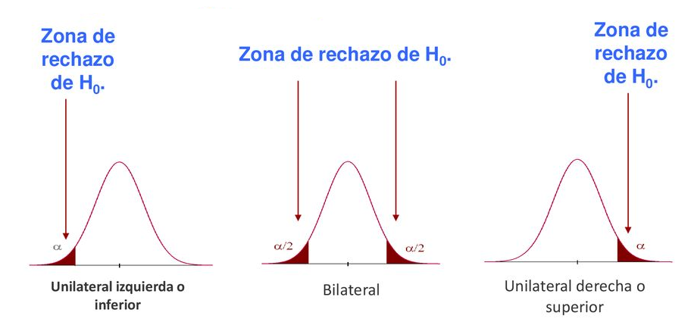
θ₀
θ₀
θ₀
H₀: θ = θ₀
H₁: θ < θ₀
H₀: θ = θ₀
H₁: θ ≠ θ₀
H₀: θ = θ₀
H₁: θ > θ₀
Con θ se designa genéricamente el parámetro y con θ₀ su valor bajo H₀.
En nuestro ejemplo eran μ y 60.
Las Tres Posibilidades de la
Zona de Rechazo

Slide 40
Cuando la prueba es unilateral (se rechaza a una sola cola), ¿por qué no se considera lo que podría ocurrir en la otra cola?
En nuestro ejemplo contrastamos que el programa no tiene efecto (H₀) contra que disminuye los tiempos de reacción. Por tanto, se está ignorando la posibilidad de que el entrenamiento empeorara las cosas; es decir, que aumentara los tiempos de reacción.
La lógica de este proceder es que, en los tests unilaterales se busca dar evidencia a favor de H₁. En este caso sería: “Si hay evidencia de que el programa mejora los tiempos de reacción, lo implementaremos”.
Si hay evidencias de que el tiempo de reacción es inferior a 60, con más razón hay evidencias en contra de cualquier valor postulado superior a 60. Entonces no sería necesario considerar la situación de μ > 60 en H₀.
Por tanto, en el contraste de H₀: μ = 60 vs H₁: μ < 60 está implícito el contraste H₀: μ ≥ 60 vs H₁: μ < 60 porque si se concluye que μ < 60, se rechaza que es igual y también se rechaza que es mayor a 60.
Tests Unilaterales

Slide 41
Si, por el contrario, no se hallan evidencias a favor de H₁, entonces los tiempos podrían ser iguales o mayores a 60 pero, en cualquier caso, no se implementaría el programa; por lo que no interesa discriminar entre esas dos situaciones en H₀.
De ahí que, aunque el método de prueba de hipótesis hace pie en la igualdad postulada en H₀, en los tests unilaterales puede considerarse que la cola opuesta a la alternativa está implícita en H₀.
Lo que debe quedar claro es que la igualdad no se postula en H₁ y que, a la hora de formular H₁, hay que estar especialmente atentos a traducir el objetivo del enunciado del problema para plantear la hipótesis en la dirección correcta.
Tests Unilaterales

Slide 42
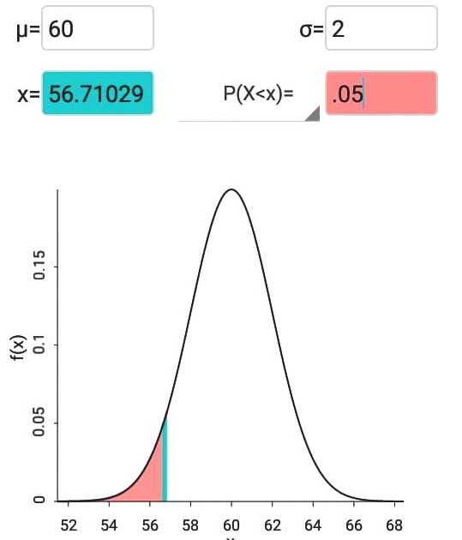
En el paso 5 se determinó la zona de rechazo de H₀ a través del valor crítico proporcionado por la aplicación.
En el paso 6 se calculó la media muestral (56) y se la comparó con el valor crítico (56,71) para tomar la decisión.
Valor p

Slide 43
Un modo equivalente de tomar tal decisión es, a partir de la media muestral observada calcular, bajo H₀, la probabilidad a la izquierda de la misma; esto es: $P(\overline{X}<56)$ y compararla con el nivel de significación elegido (0,05).
Si el valor del estadístico es inferior al crítico, equivalentemente el valor p es inferior al nivel de significación.
56
0.02275
α
Valor p
Valor p

Slide 44
Por tanto, la regla de decisión puede reformularse en términos del valor p así:
H₀ se rechaza si y sólo si el valor p < α
En nuestro ejemplo, al tomar la decisión, decimos:
Como 0,02275 < 0,05 se rechaza H₀.
Valor p

Slide 45
Recordemos que 0,05 fue el nivel de riesgo que estábamos dispuestos a asumir en el sentido de equivocarnos al rechazar H₀.
Entonces podemos decir que, habiéndonos arriesgado un 5% en decidir que el programa era eficaz en el caso en que no lo fuera, tomamos esta decisión (con este riesgo).
Pero ahora que, al tomar los datos, vemos el valor p, caemos en la cuenta de que habríamos podido tomar la misma decisión de rechazar H₀ con menor riesgo, por ejemplo al 3% (ya que 0,02275 < 0,03). Y a igual decisión podríamos llegar con cualquier valor más pequeño mientras sea superior a 0,02275 (p. ej. 0,023).
Valor p

Slide 46
De modo que podemos interpretar el valor p como
el ínfimo nivel de significación que podríamos haber elegido que nos condujera al rechazo de H₀.
Por eso, si bien es equivalente tomar la decisión comparando “valor del estadístico vs valor crítico” que comparando “valor p vs α”, el valor p es más informativo, ya que no sólo nos indica si rechazamos o no H₀ al nivel de riesgo elegido sino que nos dice cuál es el mínimo riesgo que podríamos haber tomado en el sentido del error de tipo I.
De ahí que otros nombres que recibe el valor p en la bibliografía estadística es “nivel justo de significación” o “nivel crítico de significación”. Lo más común, entre quienes aplican la estadística es llamarlo “p-value” (pi-value) porque es como aparece en las salidas computacionales de los softwares en inglés.
Valor p

Slide 47
Si el test es unilateral a izquierda, el valor p se calcula como la probabilidad, bajo H₀ de que el estadístico de prueba sea inferior al valor observado en la muestra.
En el ejemplo de la media es: valor p = $P\left(\overline{X}<\overline{x}  μ=μ0\right).$
Si el test es unilateral a derecha, el valor p se calcula como la probabilidad, bajo H₀ de que el estadístico de prueba sea superior al valor observado en la muestra.
En el ejemplo de la media es: valor p = $P\left(\overline{X}>\overline{x}  μ=μ0\right).$
Si el test es bilateral, como hay que comparar el valor p con α, que está repartido en dos colas simétricas, entonces se calcula la probabilidad hacia el lado de la cola más corta y se la multiplica por 2.
En el ejemplo de la media es: valor p = 2$P\left(\overline{X}>\overline{x}  μ=μ0\right)$si la media muestral fue superior a $0$ o valor p = 2$P\left(\overline{X}<\overline{x}  μ=μ0\right)$ si la media muestral fue inferior a $0$.
Valor p.
Su Cálculo

Slide 48
Las pruebas de hipótesis se realizan actualmente con programas estadísticos de computación.
El programa no necesita que se le proporcione el nivel de significación porque calcula el valor p y es el investigador quien toma la decisión según el nivel de significación que eligió.
A modo de ilustración, para conocer cómo es una salida computacional, mostraremos la que se obtiene con el programa Statistix para el siguiente ejemplo.
Valor p.
Resolución con Softwares

Slide 49
Un equipo de investigadores propuso un taller con el objetivo de desarrollar estrategias que permitan disminuir el agotamiento emocional en personas afectadas por el síndrome de Burnout. Para evaluar la efectividad de la propuesta se realizó un taller con 25 pacientes con dicho diagnóstico elegidos al azar de los Servicios de Salud Mental de CABA. Luego de transcurrido un tiempo se evaluó el puntaje en Agotamiento Emocional de los individuos que asistieron al taller, y se obtuvieron las siguientes observaciones:
33 26 29 27 9 20 31 38 22 13 34 25 34 19 19 23 27 24 26
22 28 43 22 21 19
Si los datos históricos informan que los puntajes en Agotamiento Emocional de pacientes con Burnout se distribuyen normalmente con media 28 ¿puede considerarse que el taller fue efectivo? Use un nivel de significación 0,05.
Ejemplo

Slide 50
El problema es muy similar al anterior pero tiene una diferencia: ahora no hay datos sobre la desviación estándar poblacional. Este tipo de problemas se conoce bajo el título de
Prueba de Hipótesis sobre una media cuando σ es desconocida.
Toda la lógica y el procedimiento son enteramente análogos; la única diferencia está en el estadístico de prueba y su distribución. Como no se conoce σ no se podría buscar el punto crítico de la media. Entonces hay que estandarizarla y estimar σ con S. Se obtiene el estadístico siguiente, con distribución t de Student con n-1 grados de libertad:
$$t=\frac{\overline{X}−μ_{0}}{\frac{S}{\sqrt{n}}}\sim t_{n−1}$$
Ejemplo
Test sobre una Media
con σ desconocida

Slide 51
Siguiendo los pasos de modo similar al ejemplo anterior:
Mencionar la/s variable/s de interés en la población respecto de la cual se desea hacer inferencia estadística y explicitar los supuestos mínimos necesarios (si los hubiere) para llevar a cabo la prueba.
X = Puntaje en Agotamiento Emocional de los pacientes con Burnout que asisten a los centros de salud de CABA que obtendrían si realizaran el taller. (Nótese que se trata de una población hipotética).
Supuesto: X ∼ N(μ,σ)
2) Plantear las hipótesis por contrastar
H₀: μ = 28 El efecto del taller es nulo.
H₁: μ < 28 El taller tiene el efecto esperado, es eficaz.
3) Elegir un nivel de significación
α = 0,05
Ejemplo
Resolución

Slide 52
4) Indicar el estadístico de prueba adecuado y explicitar su distribución bajo la hipótesis nula.
$$t=\frac{\overline{X}−28}{\frac{S}{\sqrt{25}}}\sim t_{25−1}$$
Bajo H₀.
A continuación cambian ligeramente los pasos al resolverse con un programa de computación utilizando el valor p.
5) Calcular el valor observado del estadístico de prueba.
6) Calcular el valor p.
Estos pasos 5) y 6) se leen directamente en la siguiente salida computacional.
Ejemplo
Resolución

Slide 53
Statistix 8.0
One-Sample T Test
Null Hypothesis: mu = 28
Alternative Hyp: mu < 28
95% Conf Interval
Variable Mean SE Lower Upper T DF P
AF 25.360 1.5098 22.244 28.476 -1.75 24 0.0466
Cases Included 25 Missing Cases 0
Grados de libertad
Valor p
$$\overline{x}$$
$$\frac{s}{\sqrt{n}}$$
Valor observado
Ejemplo
Salida Computacional

Slide 54
7. Decisión
Como 0,0466 < 0,05 se rechaza H₀.
8. Conclusión
El taller tiene el efecto esperado de disminuir el puntaje de Agotamiento Emocional.
Tamaño del efecto:
$$d=\frac{\left|\overline{x}−μ_{0}\right|}{s}=\frac{\left|25,36−28\right|}{7,548}=0,35$$
Lo que es un efecto de moderado a bajo.
El valor s = 7,548 puede conocerse desde la salida computacional utilizando el error estándar de la media (SE=1,5098). Como el error estándar resulta de dividir s por $\sqrt{n}$, en este caso, 5, despejando s se obtiene que es 1,5098 x 5 = 7,548.
Ejemplo
Resolución

Slide 55
Se ha sugerido resolver las pruebas de hipótesis en pasos por cuestiones didácticas, para ayudar a organizar la exposición, fijar su lógica y acordarse de dar una respuesta al problema.
El primer ejemplo se realizó determinando la región de rechazo a partir del valor crítico y luego compararlo con el valor observado. Esta instancia era necesaria para comprender luego la equivalencia con la regla de decisión basada sobre el valor p. Una vez que esto se ha comprendido, lo más práctico es utilizar un software estadístico.
La esencia de la comprensión del procedimiento está en poder concebir a un estadístico como una variable aleatoria con una distribución de probabilidades conocida, suponiendo verdadera H₀. Es imprescindible distinguir y relacionar lo poblacional y lo muestral.
Orientaciones

